Slide 1

跨越历史之阶：初高中历史衔接课程
从“知道”到“理解”的思维升级之旅
Notes:
大家好，欢迎参加本次初高中历史衔接课程。今天，我们将一起开启一段从“知道历史”到“理解历史”的思维升级之旅，共同跨越历史学习的新台阶。

Slide 2
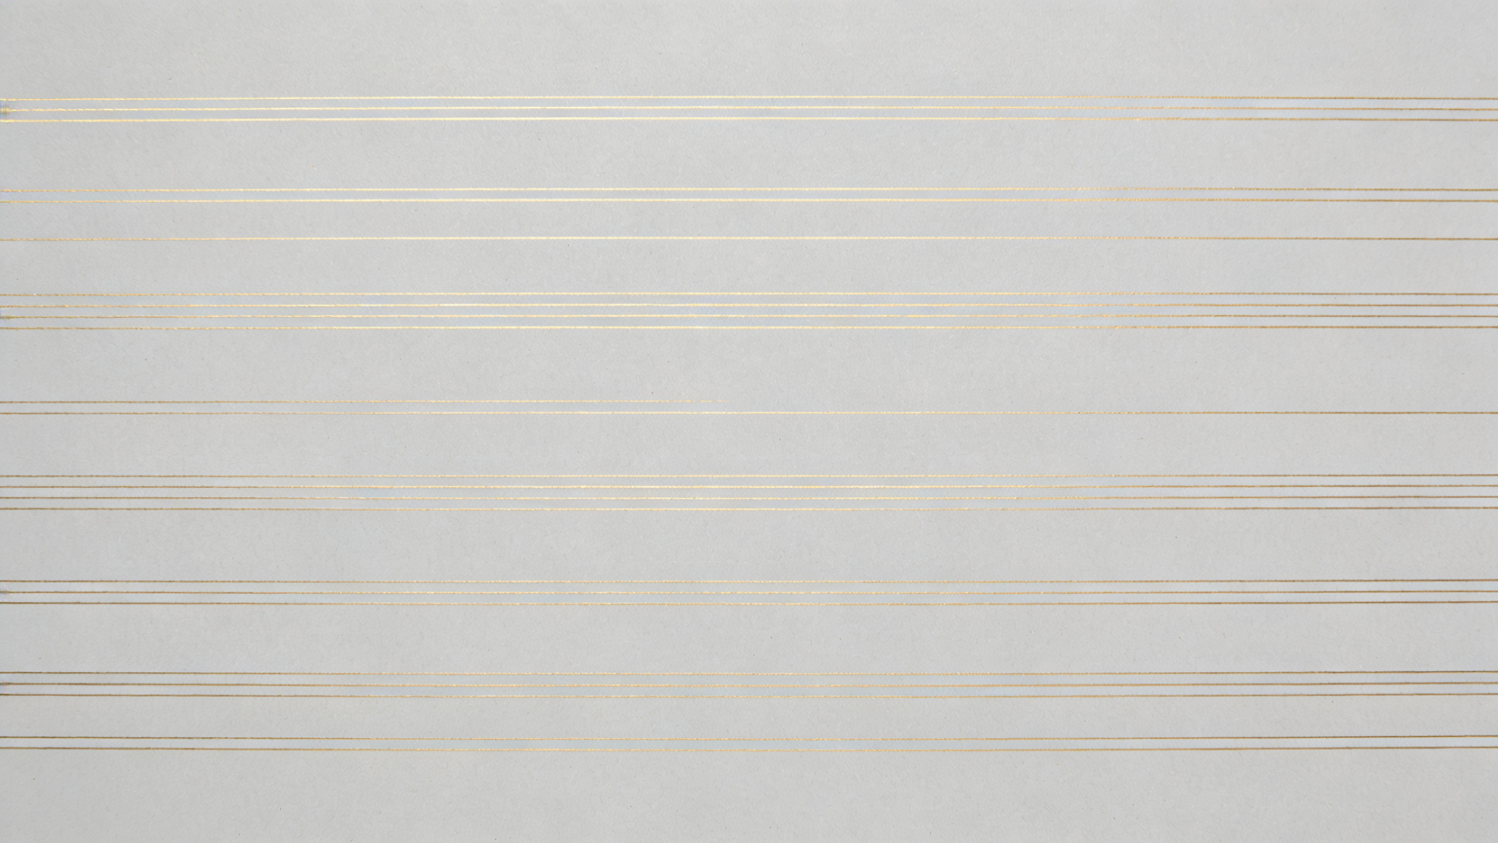





目录
一、认知转变：历史学习的“变”与“不变”
二、方法升级：从“记忆”到“探究”的跨越
探讨初高中历史学习的思维差异与核心延续
掌握史料实证与历史解释的高阶学习策略
三、知识衔接：核心知识点的深化与拓展
四、趣味探究：历史课堂的打开方式
打通古今中外历史脉络，构建完整知识体系
通过情境创设与互动活动，提升历史学习兴趣
五、总结展望：开启高中历史新篇章
回顾课程重点，规划未来学习路径，树立学科信心
Notes:
本次课程将分为五个部分，首先我们会探讨初高中历史学习的认知转变，接着介绍学习方法的升级策略，然后深入分析核心知识点的衔接，之后会分享一些让历史课堂更有趣的方法，最后进行总结和展望。

Slide 3
模块一 · 核心议题
认知转变：历史学习的“变”与“不变”
从知识记忆到理解运用的思维进阶
Notes:
首先，让我们进入第一模块：认知转变。在这里，我们将一起探讨初高中历史学习究竟有哪些不同，又有哪些是一脉相承的。

Slide 4

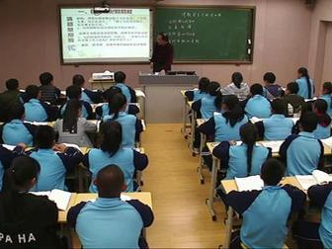



初中历史学习回顾
通史为主：梳理脉络
按照时间顺序，系统梳理中外历史发展的基本脉络，建立宏观的历史框架。
基础记忆：夯实根基
侧重于重要历史事件、人物、时间的识记，构建扎实的历史知识基础。
兴趣培养：激发动力
通过生动的历史故事和趣味课堂活动，激发学生对历史学科的浓厚兴趣。
初步认知：时空观念
引导学生形成初步的时空观念，学会理解历史发展的内在逻辑。
Notes:
回顾初中历史学习，我们主要是按照时间顺序，了解了中外历史的基本故事，记住了一些重要的时间、人物和事件。这个阶段的学习，重点在于培养我们对历史的兴趣和初步的认知。

Slide 5





高中历史学习展望
专题深化：构建多维知识体系
在通史基础上，按政治、经济、文化等专题进行深入学习，打破时空局限。
深度分析：探究历史本质
不再局限于记忆史实，强调对历史事件背景、原因、影响的多维度深度剖析。
史料实证：学会辨别与论证
学会辨别史料真伪，运用一手史料进行分析，论证历史观点，做到论从史出。
批判性思维：培养独立思考能力
跳出单一视角，培养独立思考和客观评价历史问题的能力，形成历史洞察力。
Notes:
进入高中，历史学习将更上一层楼。我们不再仅仅是记忆史实，而是要深入分析历史事件的来龙去脉，学会运用史料来论证自己的观点，培养批判性思维能力。

Slide 6
初高中历史课程标准对比（一）
对比维度 | 初中历史 | 高中历史
课程定位 | 基础性、启蒙性，普及历史常识，培养学习兴趣。 | 进阶性、拓展性，深化历史思维，提升核心素养。
核心素养 | 初步学会运用唯物史观、时空观念等认识历史。 | 熟练运用唯物史观等核心素养分析和解决历史问题。
Notes:
从课程标准来看，初中历史侧重于基础和启蒙，而高中历史则更强调进阶和拓展，对我们核心素养的要求也从“初步学会”提升到了“熟练运用”。

Slide 7

初高中历史课程标准对比（二）
课程内容差异
初中阶段
高中阶段
通史叙事为主，内容简洁易懂，侧重典型事件，帮助学生建立基本的历史时空观念。
专题史与通史结合，内容更具深度与广度，注重历史事件的因果分析与历史规律的探讨。
教学活动差异
初中阶段
高中阶段
开展基础型活动（如故事会、参观遗址），注重趣味性和直观体验，激发学习兴趣。
开展探究型活动（如专题研讨、史料辨析），注重批判性思维训练和历史解释能力的培养。
Notes:
在课程内容和教学活动上，初中以生动有趣的通史故事为主，而高中则通过专题深入和探究活动，引导我们进行更深层次的历史思考。

Slide 8
模块二：学习进阶
方法升级：从“记忆”到“探究”的跨越
Notes:
了解了初高中历史学习的差异后，我们该如何调整学习方法呢？接下来，我们进入第二模块：方法升级。

Slide 9
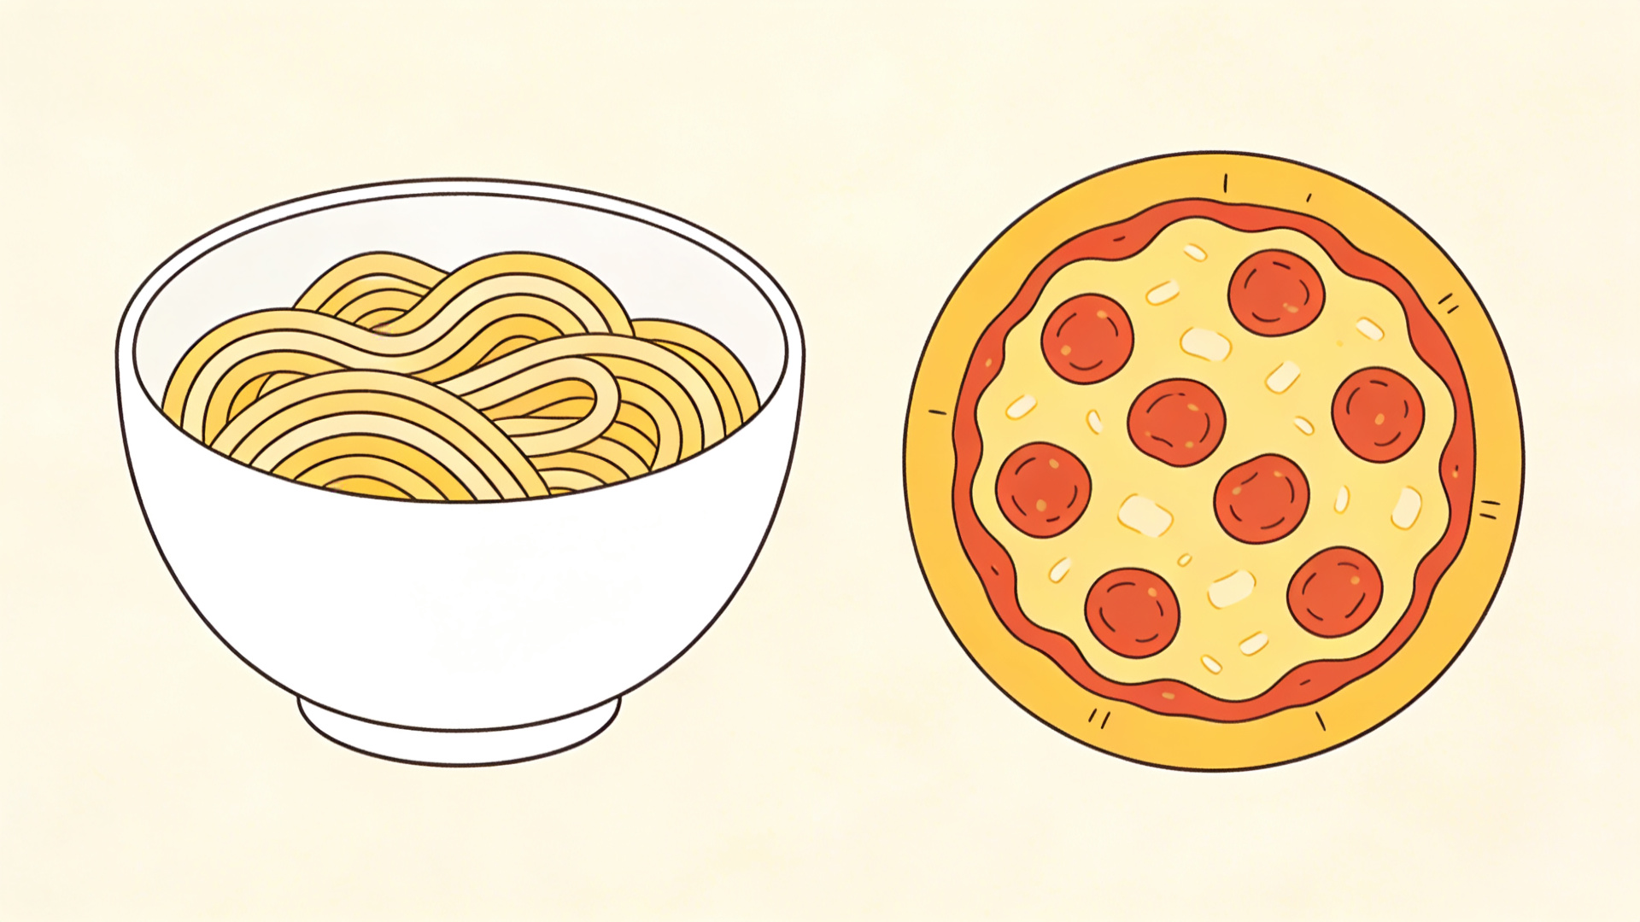


学习方法的转变：从“面条”到“披萨”
初中知识结构：线性串联
高中知识结构：模块整合
像一根长长的面条，注重纵向的时间线。知识点按时间顺序从头到尾串联，强调历史发展的连续性。
像一个披萨，注重横向的联系和深度。知识点按专题模块划分，每个模块独立但又共同构成整体，强调逻辑关联。
Notes:
我们可以用一个有趣的比喻来理解知识结构的变化：初中历史知识像一根面条，按时间顺序从头到尾；而高中历史知识更像一个披萨，被分成了不同的专题模块，我们需要理解每个模块的内容及其相互关系。

Slide 10

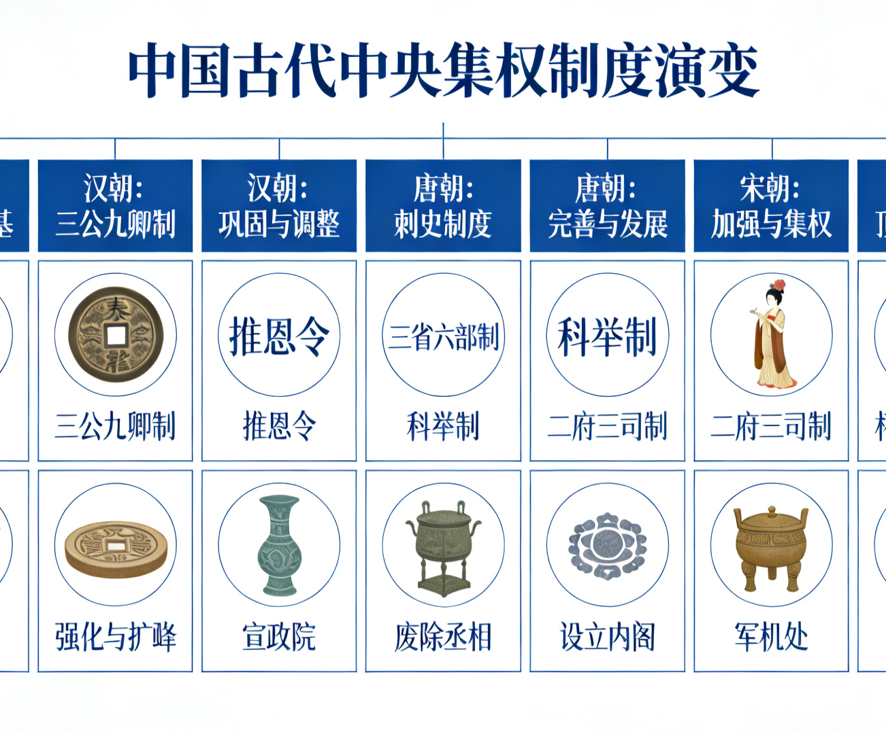

学会构建知识体系：思维导图的应用
为什么需要思维导图？
构建知识体系是高中历史学习的关键。思维导图能帮助我们将零散的知识点串联起来，形成清晰的逻辑结构，让记忆更牢固。
实战应用：制度演变
以“中国古代中央集权制度的演变”为例，我们可以利用思维导图梳理从秦到清的主要制度变化。
梳理朝代脉络：秦、汉、唐、宋、清
对比核心制度：郡县制、三省六部制、军机处等
理解演变趋势：皇权不断加强，相权不断削弱
图示：中国古代中央集权制度演变思维导图示例
Notes:
为了更好地掌握高中历史的专题知识，我们需要学会构建自己的知识体系。思维导图就是一个很好的工具，它能帮助我们把复杂的知识变得条理清晰。大家可以尝试用思维导图来梳理我们学过的知识。

Slide 11





学会解读史料：从“看结论”到“辨真伪”
高中历史学习非常重视史料实证，我们要学会以下四个核心步骤：
辨别史料类型
区分一手史料和二手史料，明确史料的性质。
分析史料来源
深入了解史料的作者身份、创作背景和政治立场。
评估史料价值
综合判断史料的真实性、客观性和可信度。
运用史料论证
合理引用史料作为证据，支持并构建自己的历史观点。
Notes:
在高中，我们不能再仅仅满足于记住历史结论，而是要学会自己去解读史料。这就像做侦探一样，通过分析各种历史材料，去探寻历史的真相。

Slide 12


学会分析与评价：多问“为什么”
初中阶段：关注“是什么”
高中阶段：追问“为什么”
侧重于对历史事实的识记与理解。
典型问题：
科举制的具体内容是什么？
某历史事件发生的时间和地点？
侧重于对历史原因、背景及影响的深度分析。
典型问题：
为什么科举制会在隋唐时期创立？
它对中国社会产生了哪些深远影响？
核心启示：通过不断追问“为什么”，我们才能超越表象，深入理解历史事件的本质和意义，实现历史思维的进阶。
Notes:
学习历史，一定要多问几个“为什么”。从“是什么”到“为什么”的转变，正是我们历史思维深化的体现。只有不断追问原因和影响，我们才能真正理解历史。

Slide 13
知识衔接：核心知识点的深化与拓展
模块三
Notes:
了解了学习方法的转变后，我们再来看看具体的知识点是如何衔接的。接下来是第三模块：知识衔接。

Slide 14
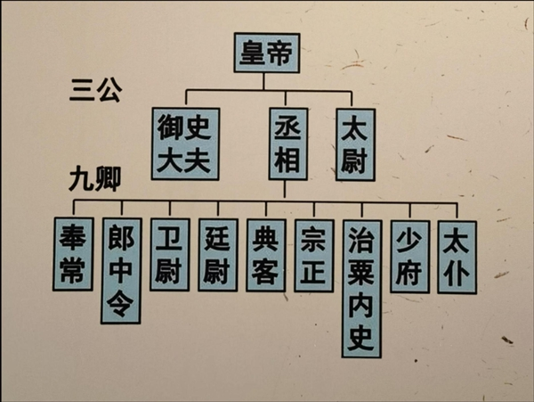
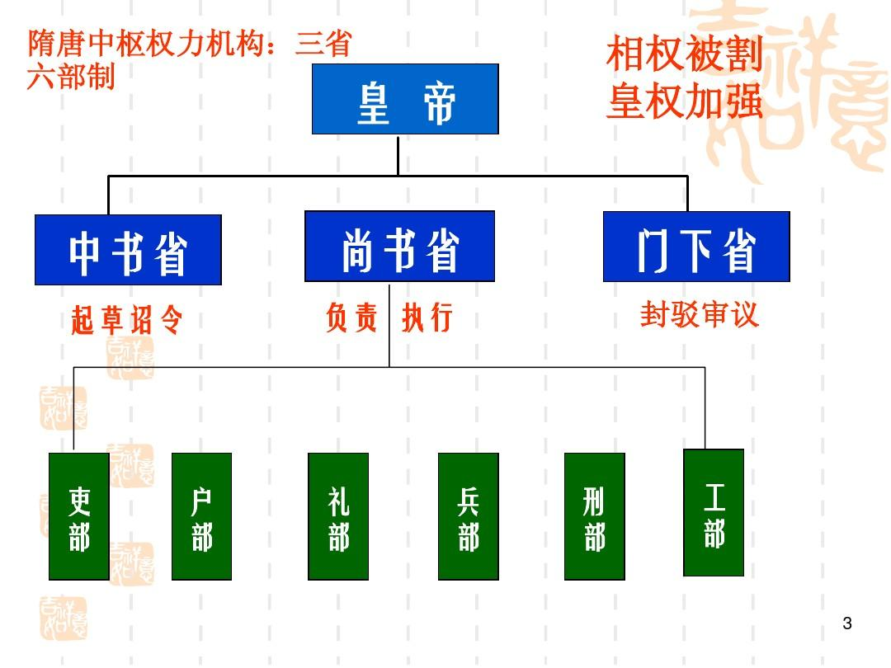
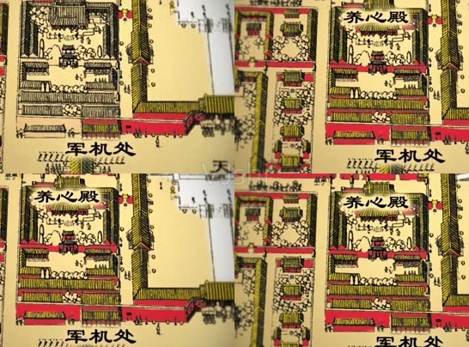



中国古代史衔接：中央集权制度的演进
初中阶段我们学习了基本制度名称，高中阶段将深入分析其演变规律与深远影响，探究中央集权如何不断强化。
秦朝：三公九卿制
隋唐：三省六部制
清朝：军机处设立
确立皇帝制度，设三公九卿，建立起一套严密的中央官僚体系，奠定了中国两千多年政治制度的基本格局。
将相权一分为三，中书、门下、尚书三省相互制约，提高了行政效率，进一步加强了皇权。
军机大臣跪受笔录，军国大事均由皇帝裁决，标志着君主专制中央集权制度达到顶峰。
Notes:
以中国古代中央集权制度为例，初中我们记住了各个朝代的制度名称，而高中我们要深入分析这些制度是如何一步步演变的，以及这种演变背后的原因和影响。

Slide 15
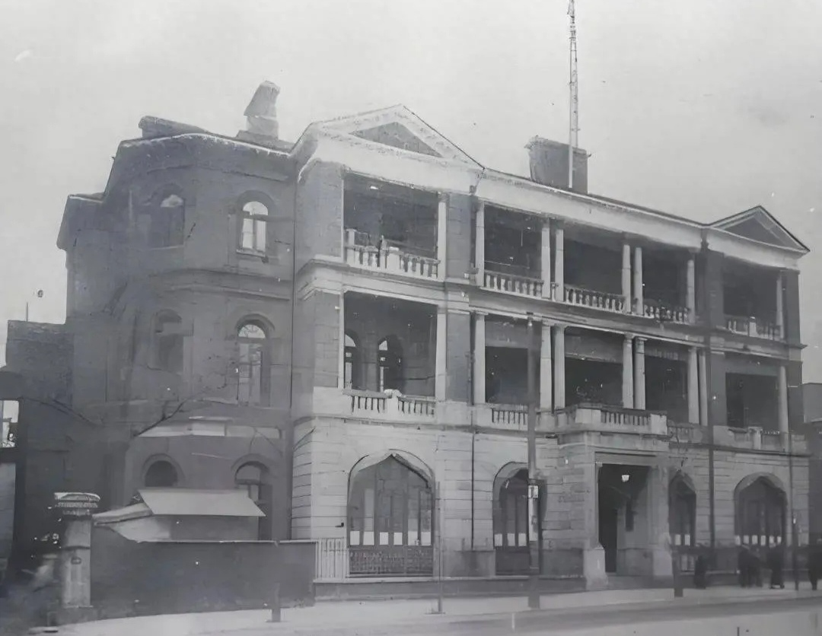
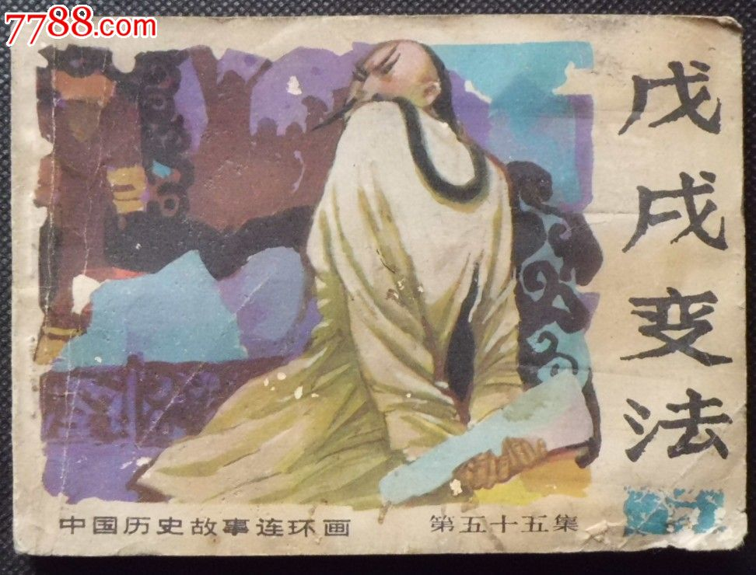
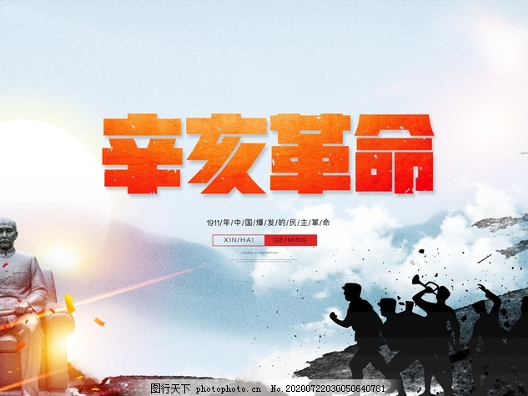
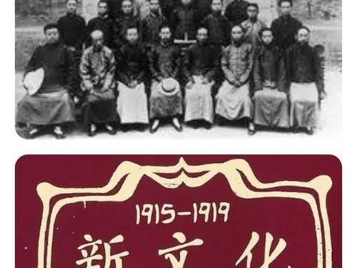


中国近代史衔接：近代化的探索
从初中的时间线索，转向高中对“器物-制度-思想”演进脉络的深度剖析，理解中国近代化道路的内在逻辑与历史必然性。
洋务运动 · 器物
戊戌变法 · 制度
辛亥革命 · 制度
新文化运动 · 思想
主张“师夷长技以制夷”，创办近代军事与民用工业，开启了中国工业近代化的第一步。
试图通过改良建立君主立宪制，将近代化探索从技术层面推进到政治制度层面。
推翻封建帝制，建立中华民国，使民主共和观念深入人心，完成了制度层面的巨大飞跃。
提倡民主与科学，批判封建礼教，将探索深入到思想文化层面，促进了国人的思想解放。
Notes:
在中国近代史的学习中，初中我们了解了近代化探索的几个关键事件，高中我们则要思考这些事件之间的内在联系，理解中国人民是如何一步步从学习西方的技术，到学习制度，再到学习思想文化的。

Slide 16
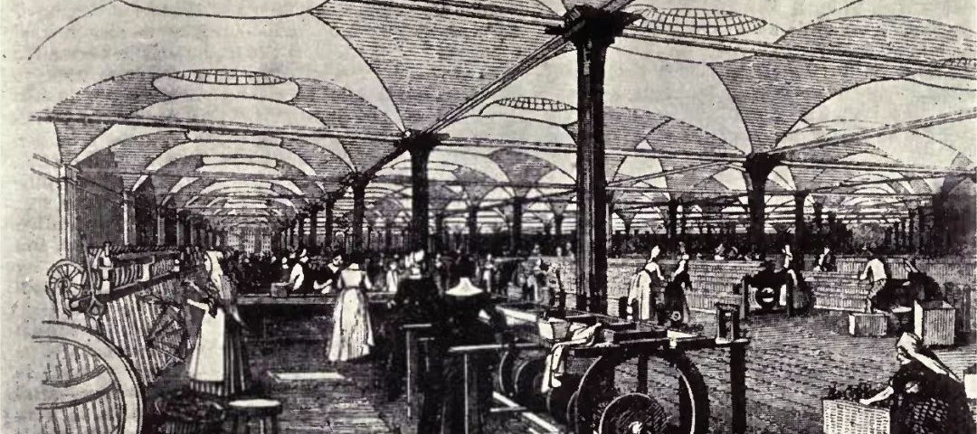
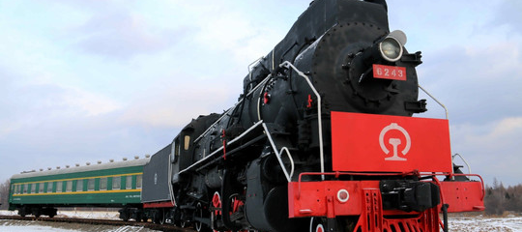
世界史衔接：工业革命的影响
初中视角：技术与初步影响
高中视角：全球格局与体系形成
初中阶段主要聚焦于工业革命的具体发明（如蒸汽机、珍妮纺纱机），以及这些技术革新对英国社会经济的直接推动作用，侧重于史实的记忆与理解。
高中阶段将从宏观视角出发，分析工业革命如何推动生产力飞跃，改变世界政治经济格局，理解资本主义世界体系的形成及其对不同地区的深远影响。
Notes:
以工业革命为例，初中我们知道了蒸汽机、火车等发明，高中我们要分析工业革命不仅改变了英国，更深刻地改变了整个世界，理解它是如何推动资本主义世界体系形成的。

Slide 17



知识点对比案例：科举制
初中阶段：基础认知
高中阶段：深度探究
学习重点
学习重点
掌握科举制的创立时间、发展脉络以及其基本内容框架。
分析科举制产生的历史背景、演变过程，以及其对社会的多面性影响（积极与消极）。
核心问题
核心问题
科举制是什么？它在当时发挥了什么作用？
为什么科举制能延续一千多年？它如何深刻影响中国的社会结构和文化发展？
Notes:
我们再以科举制为例，看看初高中学习的具体差异。初中我们关注“是什么”，高中我们则深入探究“为什么”和“怎么样”，这就是知识的深化和拓展。

Slide 18
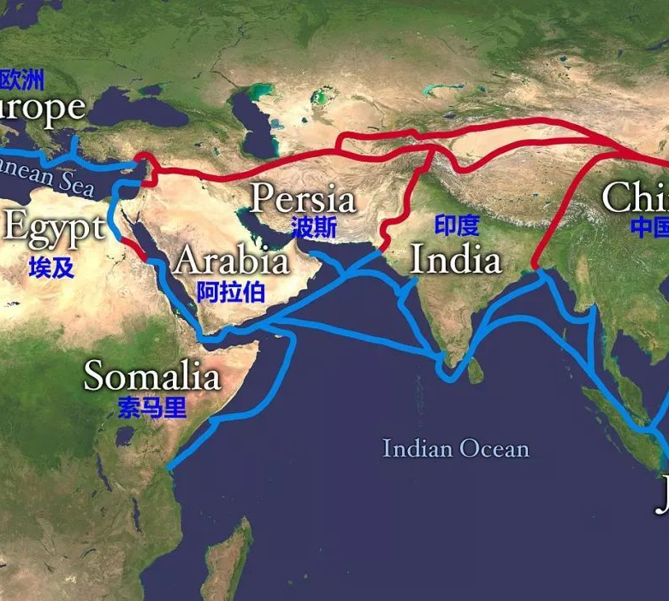
知识点对比案例：丝绸之路
初中阶段：基础认知
学习重点：掌握丝绸之路的路线、主要交流的物品和文化。
核心问题：丝绸之路连接了哪些地方？中外通过丝绸之路交流了什么？
高中阶段：深度探究
学习重点：探究开辟背景、历史演变及对东西方文明交流的深远影响。
核心问题：为何成为重要通道？如何影响欧亚大陆历史发展？
Notes:
同样，对于丝绸之路，初中我们了解了它的路线和交流内容，高中我们则要深入探讨它的历史背景和深远影响，理解它在文明交流中的重要地位。

Slide 19
趣味探究：历史课堂的打开方式
模块四：探索历史的多维视角
Notes:
历史学习不一定是枯燥的，接下来，我们一起看看如何让历史课堂变得更加生动有趣。欢迎来到第四模块：趣味探究。

Slide 20
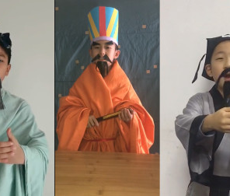



情境化教学：让历史“活”起来
沉浸式体验：走进历史现场
角色扮演与情景剧
通过扮演历史人物，重现经典历史场景，让学生亲身体验历史事件的发生过程。
模拟历史会议
还原历史决策现场，让学生站在历史人物的角度思考问题，理解其处境与抉择。
深化理解与共情
打破时空隔阂，让历史不再是枯燥的文字，而是鲜活的记忆，加深学生的理解与感受。
Notes:
情境化教学是让历史“活”起来的好方法。通过角色扮演，我们可以亲身感受历史人物的处境和抉择，这种体验远比单纯的听讲更深刻。

Slide 21
问题链设计：引导深度思考
基础问题
深层问题
拓展问题
辛亥革命的导火索是什么？
取得了哪些主要成果？
为什么说辛亥革命是一次“成功”的革命？
为什么又说是一次“失败”的革命？
对中国近代社会变革产生了哪些长远影响？
它的精神对今天有何启示？
Notes:
设计巧妙的问题链，可以引导我们的思维不断深入。从基础问题到深层问题，再到拓展问题，我们的思考也随之层层递进，最终形成对历史事件的全面理解。

Slide 22
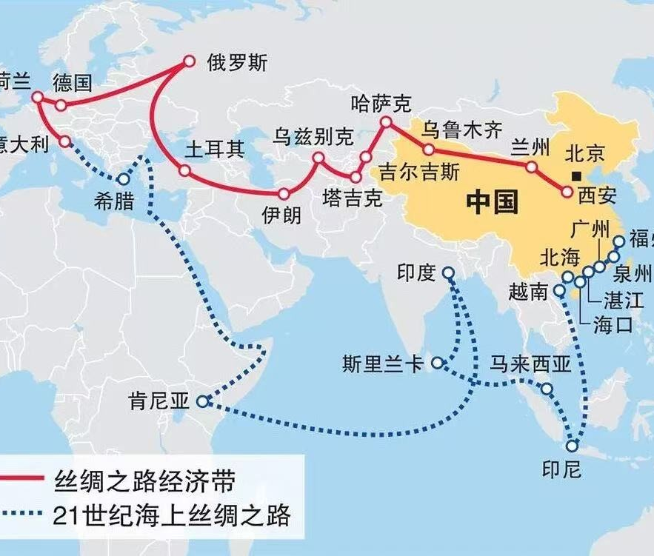

历史与现实的链接：让历史贴近生活
古今文明的延续：从丝绸之路到一带一路
将古老的“丝绸之路”与今天的“一带一路”倡议联系起来，不仅能理解地理上的路径重合，更能深刻体会到中外文明交流互鉴的历史延续性与时代发展。
历史经验的借鉴：罗斯福新政与现代调控
回顾“罗斯福新政”，分析其应对经济危机的策略，可以帮助我们理解现代国家宏观经济调控政策的起源与演变，洞察历史经验对现实经济治理的重要借鉴意义。
Notes:
历史并非遥不可及，它就在我们身边。学会将历史与现实联系起来，我们会发现历史学习充满了现实意义，也能更好地理解当下的世界。

Slide 23



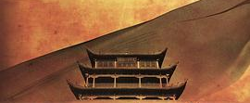
历史纪录片与影视资源的运用
经典纪录片推荐
影视作品与鉴赏指南
《大国崛起》：展现世界强国发展历程，视角宏大。
《河西走廊》：讲述丝绸之路的历史变迁与文化交融。
《中国通史》：系统梳理中国历史发展脉络。
《辛亥革命》：再现历史转折时刻的风云激荡。
《觉醒年代》：展现新文化运动和建党初期的历史画卷。
鉴赏提示：需注意区分艺术创作与历史事实，批判性观看。
Notes:
观看优质的历史纪录片和影视作品，是学习历史的好帮手。它们能让我们更直观地感受历史的氛围，当然，我们也要学会辨别其中的艺术加工成分。

Slide 24
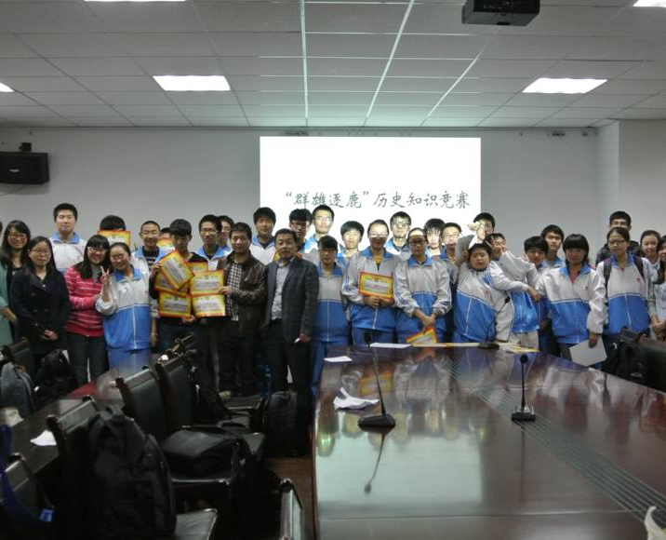



历史游戏与竞赛：在玩中学
知识竞赛：巩固知识
通过激烈的问答角逐，让学生在竞争氛围中加深对历史知识点的记忆与理解。
历史剧本杀：沉浸式体验
角色扮演让学生身临其境，锻炼逻辑推理与团队协作能力，重现历史场景。
历史桌游：趣味互动
在轻松愉快的游戏氛围中，增强学习的趣味性和参与感，让历史学习不再枯燥。
Notes:
学习也可以很有趣！通过历史知识竞赛、剧本杀等游戏，我们可以在玩的过程中学习历史，这种方式不仅能加深记忆，还能锻炼我们的团队协作和思辨能力。

Slide 25


小组合作与项目式学习
多元化项目实践
通过完成历史小论文、研究报告及展板制作等项目，将理论知识转化为实践成果，提升学习的深度与广度。
核心能力培养
在协作中锻炼团队沟通与分工能力，在研究中提升信息检索与分析能力，在展示中强化逻辑表达能力。
深化历史认知
跳出单纯的知识记忆，通过沉浸式的项目探索，让学生在实践中构建对历史事件和规律的深刻理解。
Notes:
小组合作学习也是一种非常有效的方式。通过共同完成一个历史项目，我们不仅能学到知识，还能学会如何与人合作，如何进行研究和表达，这些都是非常宝贵的能力。

Slide 26
总结展望：开启高中历史新篇章
模块五：课程总结与未来展望
Notes:
课程即将结束，最后我们来进行总结和展望，看看如何更好地开启高中历史学习的新篇章。

Slide 27

高中历史学习准备清单
知识准备
方法准备
巩固初中核心历史知识，梳理时间轴和重要事件，为高中历史学习打下坚实基础。
学习使用思维导图构建知识体系，练习史料分析方法，培养历史问题探究能力。
工具准备
心态准备
准备历史地图册、笔记本，以及不同颜色的笔，用于标记重点和整理笔记。
保持好奇心和求知欲，积极面对挑战，享受探索历史奥秘的乐趣。
Notes:
为了更好地开始高中历史学习，这里有一份准备清单供大家参考，包括知识、方法、工具和心态四个方面的准备。

Slide 28


推荐阅读书目与资源
经典书籍推荐
权威历史网站
实用学习APP
《中国通史》（青少年版）
《全球通史》（斯塔夫里阿诺斯）
《明朝那些事儿》
历史知网
国家博物馆官网
故宫博物院官网
全历史：时空地图与关系图谱
历史地图：直观展示疆域变迁
Notes:
除了课本，还有很多优秀的书籍和资源可以帮助我们学习历史。这里推荐一些书目和网站、APP，希望能帮助大家拓宽视野。

Slide 29

常见问题解答（Q&A）
Q1：高中历史很难吗？
高中历史对思维能力要求更高，但只要掌握正确的学习方法，培养兴趣，就会发现历史学习的乐趣。
Q2：如何提高历史成绩？
注重理解而非死记硬背，多做练习，学会分析材料和论述观点，建立自己的知识体系。
Q3：不喜欢历史怎么办？
尝试从自己感兴趣的历史人物或事件入手，通过阅读、观影等方式激发兴趣，逐步发现历史的魅力。
Notes:
这里整理了一些大家可能会关心的问题，希望能解答大家的疑惑。如果还有其他问题，欢迎随时交流。

Slide 30

给新高一学生的寄语
“历史是过去的现实，现实是未来的历史。”
希望同学们在高中历史学习中，不仅能收获知识，更能培养思辨能力和人文情怀。学会从历史中汲取智慧，以史为鉴，更好地认识自己和世界。
愿你们在历史的长河中乘风破浪，开启精彩的人生新篇章！
Notes:
最后，送给大家一段寄语。希望大家能在历史学习中找到乐趣，收获成长，用历史的智慧照亮未来的道路。

Slide 31

互动环节：我的历史学习困惑
你在历史学习中遇到的最大困惑是什么？
欢迎在课堂上或课后与老师、同学交流分享，让我们共同探讨，解开历史学习中的谜团。
Notes:
现在是互动环节，大家可以思考一下，在历史学习中，你遇到的最大困惑是什么？欢迎分享出来，我们一起探讨解决。

Slide 32

互动环节：我最感兴趣的历史话题
分享你的历史兴趣
你最感兴趣的历史时期或历史人物是什么？为什么？
期待听到你的分享！
Notes:
另外，也请大家分享一下，你最感兴趣的历史时期或历史人物是什么？是什么吸引了你？通过分享，我们可以发现更多历史的乐趣。

Slide 33



教师联系方式与答疑时间
教师姓名：李明 (Li Ming)
电子邮箱：liming@university.edu.cn
答疑时间：每周一、三 14:00 - 16:00 (行政楼302室)
欢迎同学们随时交流！
Notes:
这是我的联系方式和答疑时间，大家在学习过程中有任何问题，都可以随时找我交流。

Slide 34
感谢聆听
希望这次课程能帮助大家更好地适应高中历史学习
Notes:
本次课程到此结束，感谢大家的聆听！希望这次课程能帮助大家更好地适应高中历史学习。

Slide 35

读史使人明智
Histories make men wise
Notes:
最后，用一句名言与大家共勉：读史使人明智。希望大家都能在历史学习中不断成长，变得更加智慧。谢谢大家！

